Slide 1


Module 10 :
Entretien
Diapositives adaptées par Cepheid
Global Laboratory Initiative – Module de formation sur Xpert MTB/RIF

Slide 2
Contenu de ce module
Discussion sur la garantie du GeneXpert
Aperçu de l’entretien
Explication des tâches d’entretien : quotidienne, hebdomadaire, mensuelle et annuelle
Mise à jour d'un fichier Assay Definition (ADF, Définition du test)

Slide 3
Objectifs d'apprentissage
À la fin de ce module, vous serez en mesure de :
Décrire les accords de garantie et de service de Cepheid en cours
Expliquer les exigences relatives au maintien de GeneXpert, y compris les tâches périodiques, l’étalonnage des modules et la mise à jour du logiciel avec un nouveau fichier Assay Definition (Définition du test)

Slide 4
La garantie du GeneXpert (1 sur 3)
Tout équipement acheté après le 24 avril 2012 possède une garantie initiale de 2 ans :
  La garantie commence à compter de la date de l'installation initiale – à savoir, la date du rapport de la qualification de l'installation envoyé à Cepheid
  Lorsque le rapport de la qualification de l'installation n'est pas envoyé, la garantie commence à compter de la date d'expédition.
Lorsque l’équipement n'est pas calibré au bout d’un an, la 2ème année de la garantie n'est pas valable.

Slide 5
La garantie du GeneXpert (2 sur 3)
La garantie couvre les réparations de l’équipement GeneXpert et le remplacement de toutes les pièces.
La garantie initiale est gratuite à l'exception des coûts annuels liés à l’étalonnage
  Un kit d’étalonnage doit être acheté séparément.
A compter de 2014, une extension de garantie peut être achetée chaque année contre 2’900 USD par an (ou en tant que paquet de garantie de 3 ans à un prix réduit) pour couvrir l’équipement après la fin de la garantie initiale de 2 ans.
  Un kit d’étalonnage est inclus dans le prix de l’extension de garantie.

Slide 6
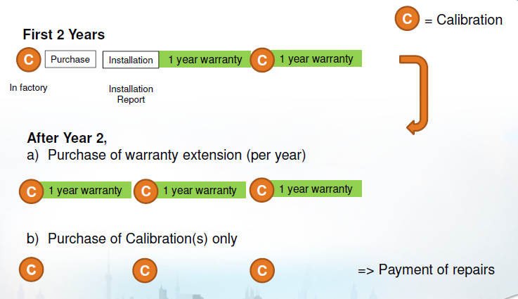
La garantie du GeneXpert (3 sur 3)
(envoyez immédiatement le rapport à Cepheid)
Qualification
(envoyez immédiatement le rapport à Cepheid)

Slide 7
Fournisseurs de services autorisés
Au cas où Cepheid a désigné un fournisseur de services local autorisé (ASP), le fournisseur rendra certains services à titre gratuit, à savoir :
  Le changement ou le swapping des modules après l’étalonnage, en cas de besoin ; toutefois, le prix des nouveaux modules n'est pas inclus, à moins qu’ils ne fassent l’objet d’une garantie
  La réparation de pièces de l'équipement GeneXpert ; toutefois, le prix des pièces n'est pas inclus, à moins qu’elles ne fassent l’objet d’une garantie
  Passer des commandes pour les cartouches GeneXpert
  Installation sur place et formation d’un jour lors de l'installation.
Toutefois, les frais de déplacement des ASP (tels que les vols et l’hébergement) NE sont PAS inclus.
Une formation complémentaire peut être assurée sur la base d’un honoraire.

Slide 8
Aperçu de l’entretien
Fréquence | Tâche
Tous les jours | Retirer et jeter correctement des cartouches Nettoyer et désinfecter la zone de travail Assurer un espace de 10 cm autour de l'équipement Mettre le pare-poussière lorsque l'outil n’est pas utilisé
Hebdomadairement | Désinfecter l'intérieur de la baie de cartouche Redémarrez l'ordinateur et l’équipement GeneXpert
Mensuellement | Désinfecter les pistons Désinfecter les surfaces de l'équipement Nettoyer le filtre de l'outil (cela s'applique uniquement aux modèles plus récents des équipements GeneXpert, qui ont un couvercle blanc) Archiver et sauvegarder les résultats des tests
Annuellement ou au bout des 2000 tests par module | Calibrer le module

Slide 9
Matériels nécessaires pour l’entretien
Solution d'hypochlorite de sodium (eau de Javel à 0,72 % de chlore actif ; à utiliser dans un délai d’1 jour suivant la préparation)
Solution de l’éthanol ou de l’alcool isopropylique à 70 % (ou l’équivalent)
Des lingettes, des tissus ou des tampons de coton ou PET (polyethylene terephtalate)
Des gants jetables
De l'eau propre et du savon (pour le lavage des filtres)
Des filtres de rechange pour le ventilateur (disponibles auprès de Cepheid)

Slide 10
Procédures de désinfection
pour la zone de travail, les surfaces de la baie de cartouche, du piston et de l’équipement
Humectez la lingette, le tissu ou le tampon de la solution d'hypochlorite de sodium.
Essuyez la surface ou l'élément à nettoyer avec la lingette, le tissu ou le tampon.
Jetez la lingette, le tissu ou le tampon usagé.
Attendez 10 minutes.
Humectez une autre lingette, tissu ou tampon de la solution de l'éthanol ou de l’alcool isopropylique.
Essuyez la surface ou l'élément à nettoyer avec la lingette, le tissu ou le tampon.
Jetez la lingette, le tissu ou le tampon usagé.
Répétez les étapes 5 à 7.

Slide 11
Tâches quotidiennes
Après le test, retirez les cartouches de l'équipement.
Débarrassez-vous des cartouches dans le conteneur à déchets biodangereux adéquat.
Dégagez la zone de travail de tout encombrement.
Désinfectez la zone de travail.
Assurez 10 cm d'espace autour de tous les côtés de l'équipement.
Mettez le pare-poussière lorsque l'équipement n’est pas utilisé, afin de réduire l’accumulation de la poussière dans le système

Slide 12
Tâches hebdomadaires :
Désinfecter l'intérieur de la baie de cartouche
  Ouvrez la porte du module de l'équipement GeneXpert.
  Nettoyez les surfaces intérieures de la baie de cartouche du module suivant les instructions indiquées dans la diapositive 10.
  ATTENTION : Ne touchez pas la fente de l'arrière de la baie de cartouche dans laquelle est inséré le tube de réaction-cartouche.
  Fermez la porte du module.
  Répétez les étapes 1 à 3 pour chaque module.

Slide 13
Tâches hebdomadaires :
Redémarrer l’équipement et l’ordinateur
  Remarque : Cette tâche n’est nécessaire que lorsque l'équipement et l'ordinateur ne sont pas systématiquement éteints à la fin de chaque journée.
  Depuis l'ordinateur, fermez le logiciel GeneXpert DX.
  Mettez l’équipement GeneXpert hors tension.
  Mettez l'ordinateur hors tension.
  Allumez l’équipement GeneXpert.
  Allumez l'ordinateur.
  Démarrez le logiciel GeneXpert Dx.

Slide 14
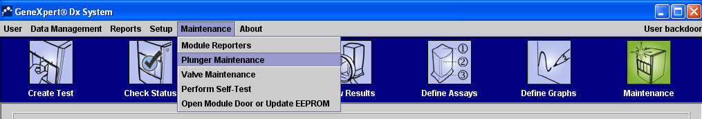
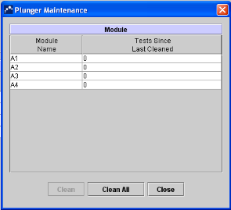
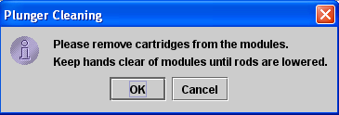
Tâches mensuelles : Désinfectez les pistons (1 sur 2)
Dans le menu Maintenance , sélectionnez «Plunger Maintenance ».
Dans la fenêtre « Plunge Maintenance » (entretien des pistons), sélectionnez un module à nettoyer ou sélectionnez « Clean all »
Suivez les instructions affichées dans la boîte de dialogue.
Cliquez sur « OK ».

Slide 15
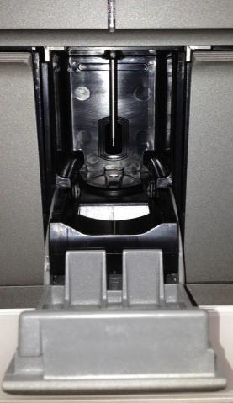
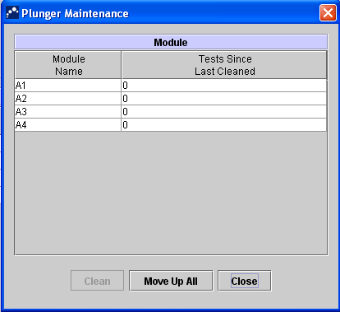
Tâches mensuelles : Désinfectez les pistons (2 sur 2)
La tige de piston du module sélectionné sera baissée automatiquement.
Piston
Désinfectez l'intérieur de la baie de cartouche
Ouvrez la porte du module
Après avoir nettoyé les pistons, cliquez sur « Move Up All » (Déplacer tout vers le haut) et les pistons reviendront à leur position initiale.
Cliquez sur «Close».

Slide 16
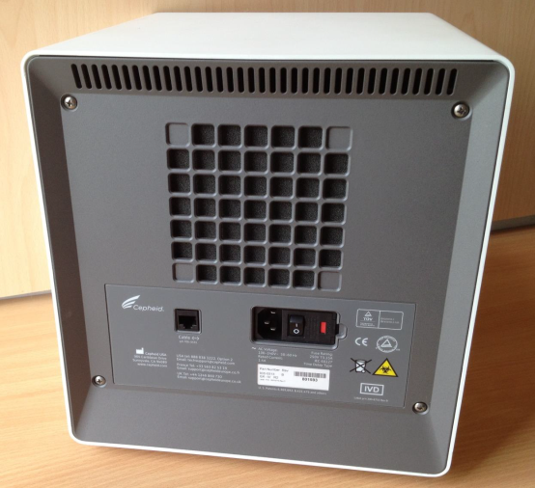
Tâches mensuelles :
Nettoyez le filtre de l'équipement (1 sur 2)
Dévissez les 4 vis sur le panneau arrière gris de l'équipement GeneXpert

Slide 17
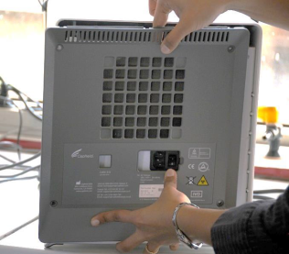
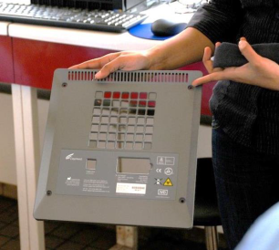
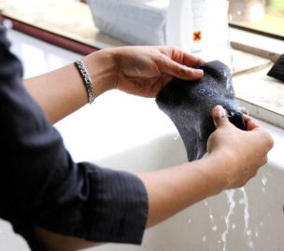
Tâches mensuelles :
Nettoyez le filtre de l'équipement (2 sur 2)
Retirez le couvercle gris à l'arrière de l'équipement.
Enlevez le filtre (éponge).
Lavez le filtre au savon et à l’eau.
Laissez sécher complètement le filtre, puis réinsérez-le dans l'équipement.
REMARQUE : Des filtres de rechange sont disponibles auprès de Cepheid en cas de besoin. Il est important d'utiliser uniquement les filtres fournis par Cepheid; autrement la garantie peut être annulée.

Slide 18
Tâches mensuelles :
Archiver et sauvegardez les résultats
L’archivage des tests GeneXpert crée des copies de données de test dans des fichiers .gxx (voir aussi le Module 7).
L’archivage vous permet de :
Sauvegarder vos données afin de garantir qu’elles ne seront pas perdues en cas du dysfonctionnement de l’ordinateur
Créer une copie des données à envoyer à Cepheid pour assistance en cas de résolution de problèmes.
Les fichiers doivent être archivés et sauvegardés sur un CD ou un autre support externe adéquat (de préférence sur un disque externe) au moins une fois par mois afin de garantir qu’aucune donnée de test n’est perdue.

Slide 19
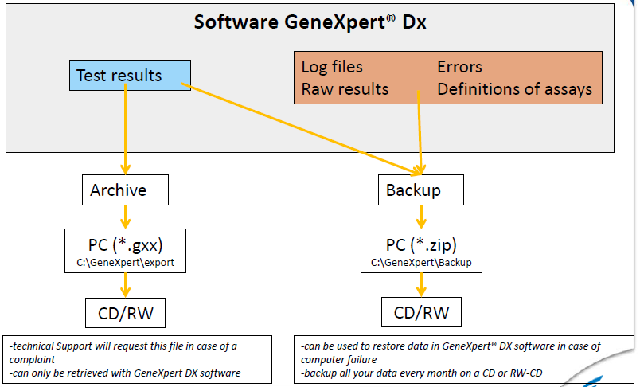
Différence entre Archive/Backup (archivage/sauvegarde de secours) : comment archiver, récupérer, sauvegarder et restaurer les données d'une copie de sauvegarde.

Slide 20
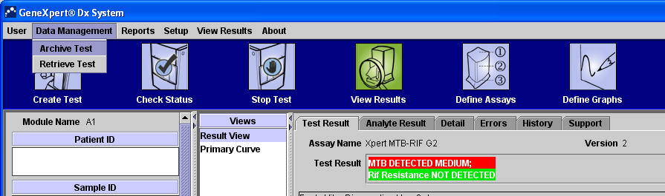
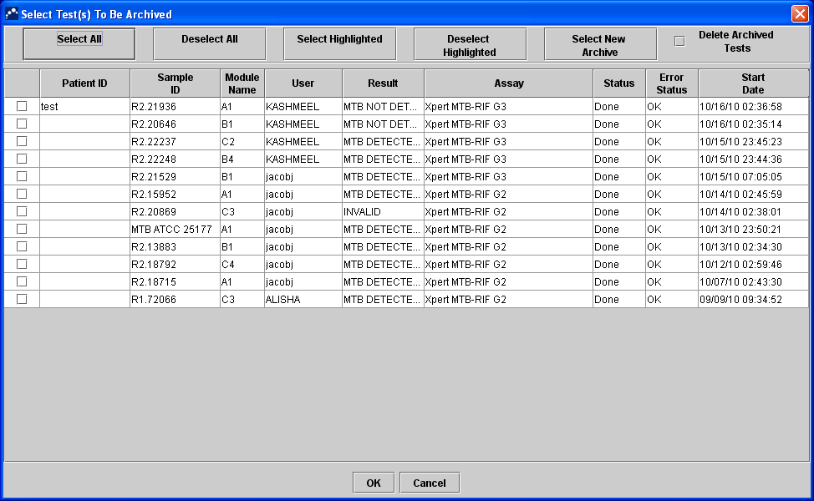
Comment archiver les résultats
Cliquez sur
« Data Management »
2. Cliquez sur « Archive test »)
3. Choisissez les tests
à archiver
(ou "Select All" )
ATTENTION : Laisser « Delete Archived Tests » NON COCHÉ

Slide 21
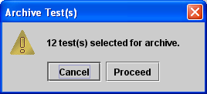
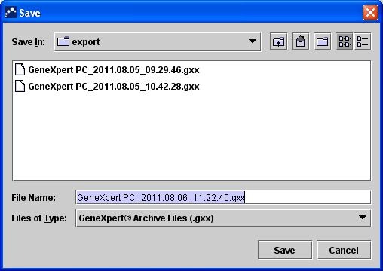
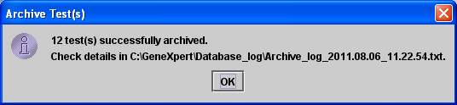
Comment archiver les résultats (suite)
5. Dans la boîte de dialogue imbriquée cliquez sur
« Proceed »
6. Les fichiers seront enregistrés
dans le dossier « Export ».
Dans le nom du fichier, vous verrez
la date de l'archivage
Il est fortement conseillé de sauvegarder (graver) vos données archivées sur un RW-CD ou un lecteur externe
7. Cliquez sur « SAVE »
8. Cliquez sur « OK ».

Slide 22
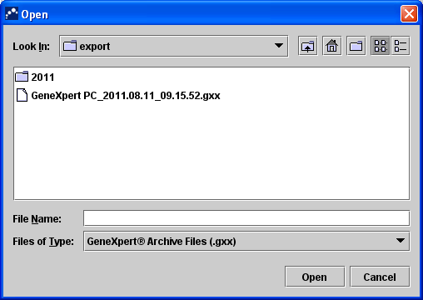
Comment récupérer les résultats
1. Cliquez sur « Data Management »
et
Cliquez sur « Retrieve Test »
2. Sélectionnez le fichier que vous voulez
récupérer
3. Cliquez sur « Open »

Slide 23
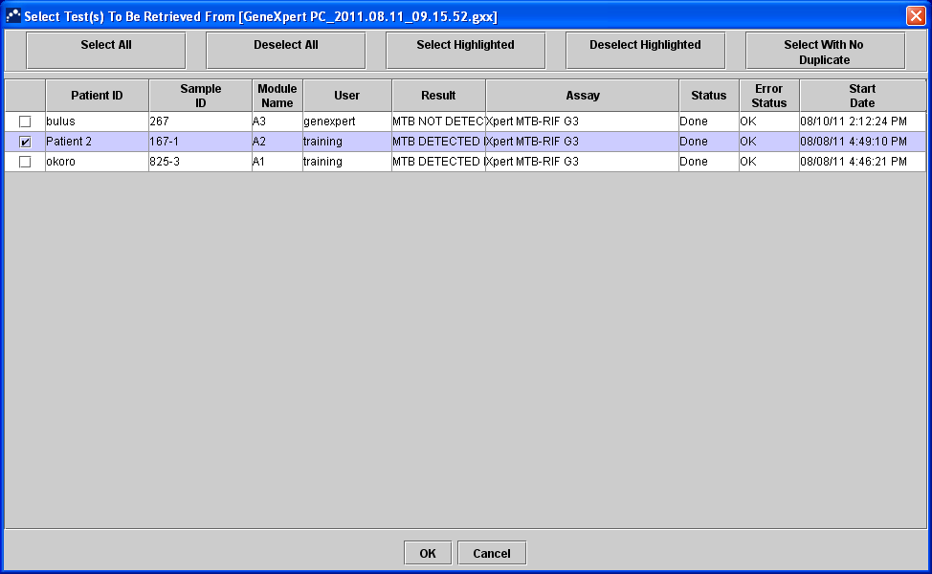
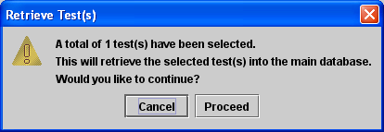
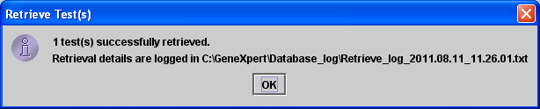
Comment archiver les résultats (suite)
4. Sélectionnez le test que vous
Souhaiterez récupérer
(ou « Select All » )
5. Cliquez sur « OK ».
6. Cliquez sur « Proceed »
7. Cliquez sur « OK ».

Slide 24
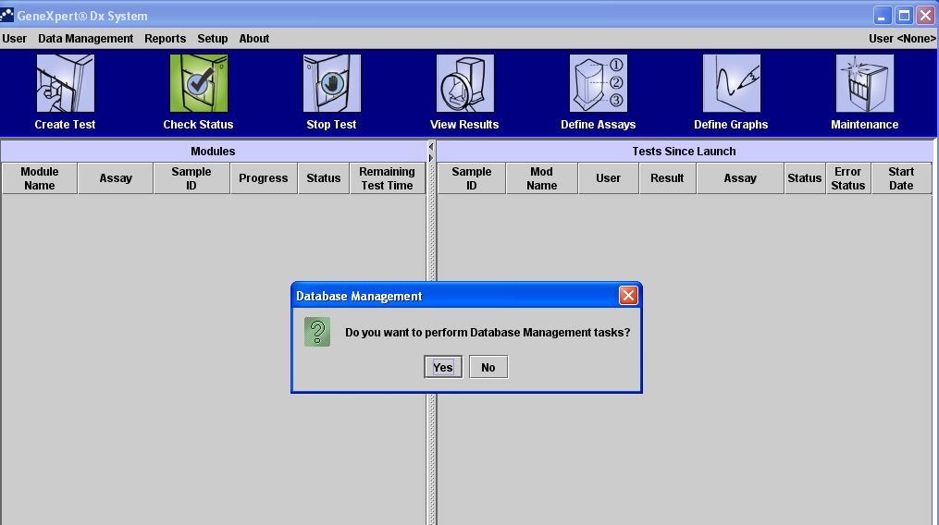
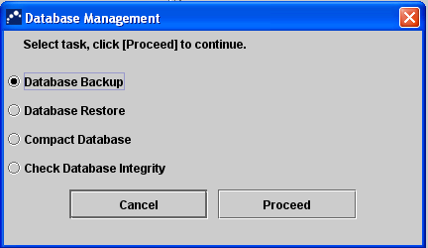
Comment sauvegarder des données
En fin de journée de travail quand vous fermez
le logiciel GeneXpert, l’écran suivant
sera affiché :
1. Cliquez sur « Yes »
2. Cliquez sur « Database Backup »
3. Cliquez sur « Proceed »

Slide 25
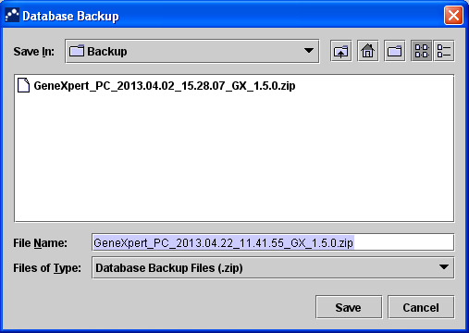
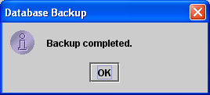
Comment sauvegarder des données
Le logiciel va créer un fichier zip avec toutes
les résultats
Le fichier est enregistré sur le bureau, dans le
dossier GeneXpert -> section Backup
4. Cliquez sur « SAVE »
5. Cliquez sur « OK ».
Le fichier zip ne peut être décompressé

Slide 26
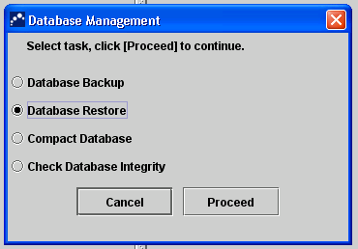
Comment restaurer les données d’une copie de sauvegarde
En cas de panne de l'ordinateur, vous devrez restaurer vos données après
la réinstallation du système.
En fermant le logiciel GeneXpert, l'écran suivant s’affichera :
1. Cliquez sur « Yes » (Oui)
2. Cliquez sur « Database Backup »
3. Cliquez sur « Proceed »

Slide 27
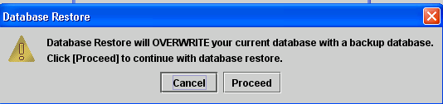
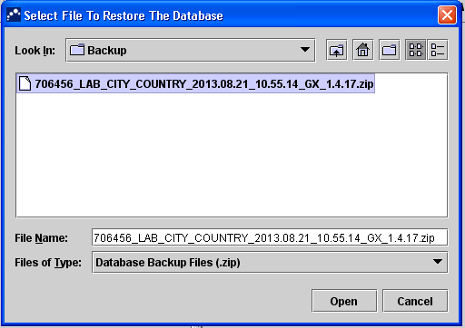
Comment restaurer les données d’une copie de sauvegarde (suite)
Un message d'avertissement vous indique
Que la base de données existante
sera perdue
Cliquez sur « Proceed » pour continuer
Sélectionnez la base de données à restaurer et
Cliquez sur « Open » pour continuer

Slide 28
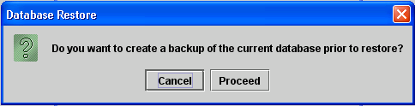
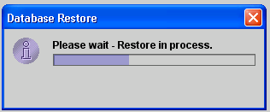
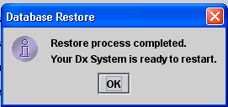
Comment restaurer les données d’une copie de sauvegarde (suite 2)
Une boîte de dialogue vous demande si vous souhaitez créer une sauvegarde de la base
de données existante.
Cliquez sur « Proceed » pour créer la sauvegarde
Cliquez sur « Cancel » pour continuer la restauration de la sauvegarde

Slide 29
Tâche annuelle :
Étalonnage du module (1 sur 3)
L’étalonnage doit être réalisé annuellement ou tous les 2 000 tests pour chaque module de l’équipement (selon la première éventualité)
  La date est calculée à compter de la date de l'installation initiale (ou compte tenu de la date de l’étalonnage précédent), c’est à dire la date du rapport de qualification de l'installation envoyé à Cepheid.
REMARQUE :
  Commandez 1 kit d’étalonnage pour chaque équipement GeneXpert à 4 modules.
  En 2014, le coût était de 450 US$ plus les frais d’expédition. Toute extension de garantie achetée comprend un kit d’étalonnage. Aucun kit d’étalonnage n'est inclus dans la garantie initiale.
  Les frais d’expédition sont offerts lorsque les kits d’étalonnage sont commandés en même temps que les cartouches
  La durée de conservation du kit d’étalonnage est de 6 à 12 mois (la date d’expiration à confirmer lors de l’envoi de la commande).

Slide 30
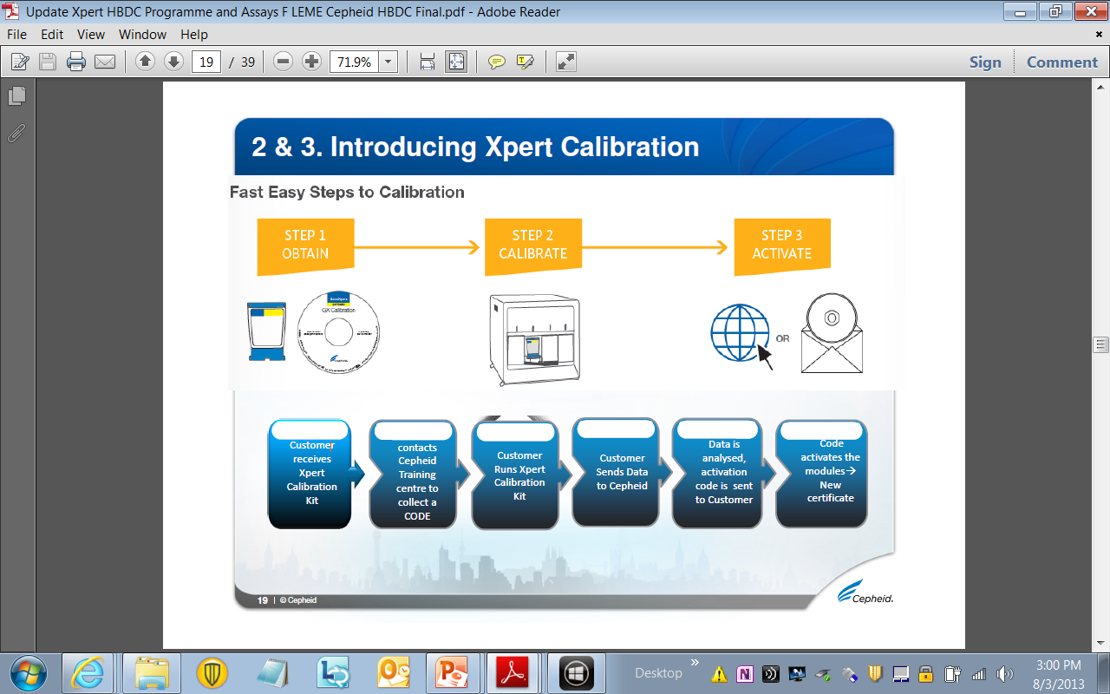
Tâche annuelle :
Étalonnage du module (2 sur 3)

Slide 31
Étalonnage annuel : Étalonnage du module (3 sur 3)
Normalement ce processus d’étalonnage télécommandé suffira pour rajuster les modules pour une autre année de fonctionnement.
Cependant, il est possible que l’étalonnage d'un ou de plusieurs modules échoue.
Au cas où l’étalonnage échoue, les modules doivent être remplacés ou changés par des modules nouveaux ou rénovés de Cepheid, et les vieux modules doivent être envoyés à Cepheid.

Slide 32
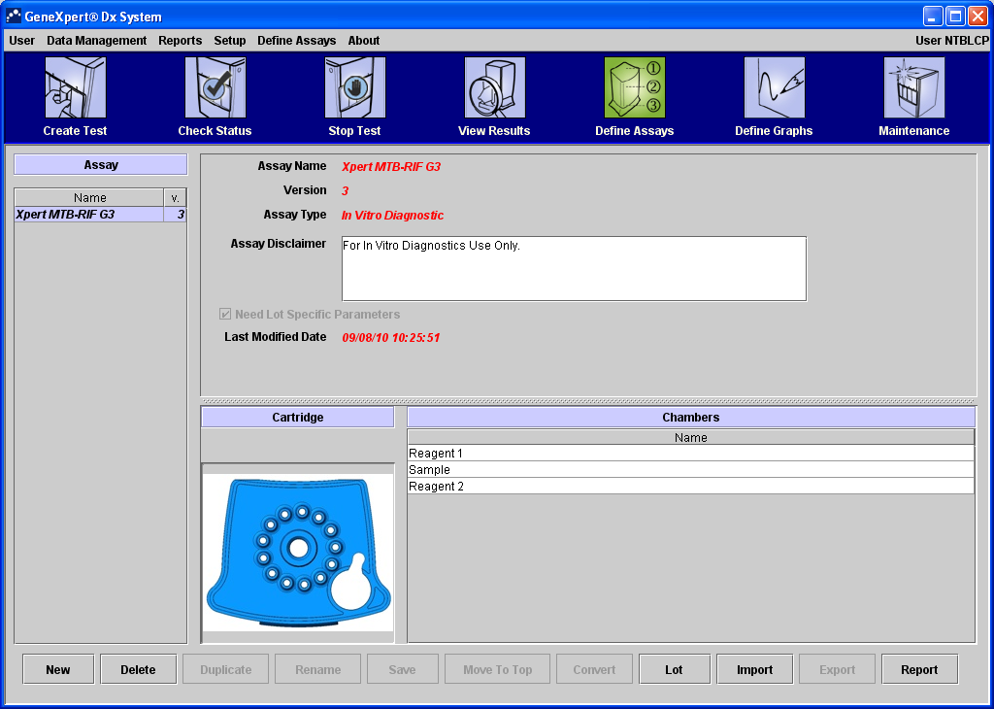
Mise à jour d'un fichier Assay Definition (ADF, Définition du test) (1 sur 4)
Cepheid mettra à jour son logiciel de temps en temps ; par conséquent, il sera nécessaire d’importer un ADF mis à jour.
Insérez le CD bleu qui sera fourni avec les cartouches dans le lecteur de CD de votre ordinateur.
Dans le logiciel GeneXpert DX, cliquez sur « Define assays » (Définir les tests)
REMARQUE : L'ADF est gravé sur le CD fourni avec le kit de cartouche.
Cliquez sur « Import »

Slide 33
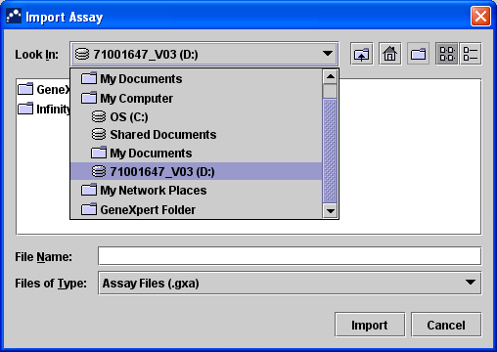
Mise à jour d'un fichier Assay Definition (ADF, Définition du test) (2 sur 4)
La fenêtre « Import Assay » s'ouvrira.
Trouvez le CD sur le lecteur adéquat.

Slide 34
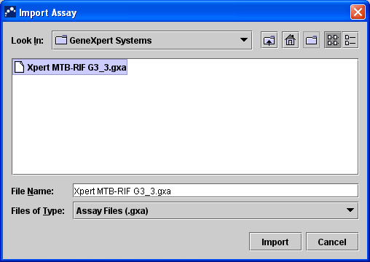
Mise à jour d'un fichier Assay Definition (ADF, Définition du test) (3 sur 4)
Ouvrez le dossier « GeneXpert Systems ».
Cliquez sur le fichier "Xpert MTB-RIF.gxa".
REMARQUE : Le nom de ce fichier peut varier selon la version du logiciel. En tous cas, sélectionnez le fichier .gxa dont il existera une seule copie sur le CD.
Cliquez sur « Import »

Slide 35
Mise à jour d'un fichier Assay Definition (ADF, Définition du test) (4 sur 4)
Le test est maintenant prêt à utiliser. Il figurera comme indiqué.

Slide 36
Assistance et soutien de Cepheid
Avant de formuler toute demande d’assistance, ayez les informations suivantes à portée de main :
  Le numéro de série GeneXpert, le code (ou les codes) d’erreur, la description de l'incident et le test archivé (si disponible).
Cepheid HBDC Europe formation et Assistance (du lundi au vendredi, 8 h - 18 h heure de l’Europe centrale)
  Tél. : +33.5.63.82.53.60 (53.78) (53.86)
Assistance technique de Cepheid (pour les problèmes liés à l’équipement et aux codes d’erreur)
  Europe (du lundi au vendredi, 8 h - 18 h heure de l’Europe centrale)
    Tél. : +33.5.63.82.53.19
    Courriel : support@cepheideurope.com
  États-Unis d'Amérique (du lundi au vendredi, 6 h - 21 h, heure du Pacifique)
    Tél: + 1.888-838-3222 ; choisissez l'option 2
    Courriel: techsupport@cepheid.com

Slide 37
Journal d’enregistrements sur les tâches d’entretien
À personnaliser pour chaque pays
Exemple d’enregistrement d’entretien :

Slide 38
Sommaire
La garantie commence à partir de la date de l'installation initiale ou de la date d'expédition si le rapport de la qualification de l'installation n'est pas envoyé (dans la première année suivant la date d'expédition)
Lorsque l’équipement n'est pas calibré au bout d’un an, la 2ème année de la garantie n'est pas valable.
Une extension de garantie peut être achetée chaque année (ou en tant que paquet de garantie de 3 ans) après la fin de la garantie initiale de 2 ans ; un kit d’étalonnage est inclus dans l’extension de garantie.
Le Fournisseur de Services Local Autorisé (ou l’ASP) peut fournir des services spécifiques gratuits, y compris des formations complémentaires ; toutefois, les frais de transport de l'ASP ne sont pas pris en compte.
Plusieurs procédures d’entretien doivent être suivies régulièrement (quotidiennement, hebdomadairement, mensuellement, annuellement ou tous les 2 000 tests/module) afin de garantir que le système GeneXpert fonctionne de façon adéquate.
Cepheid met de temps en temps à jour son logiciel ; lorsque cela se produit, le fichier assay definition du GeneXpert (ADF) doit être mis à jour.

Slide 39
Évaluation
Pourquoi est-il si important d'envoyer promptement auprès de Cepheid le rapport de qualification de l'installation ainsi que le rapport d’étalonnage ?
Quand faut-il envoyer ces deux rapports ?
Quels sont les services couverts par la garantie et quels sont les services non couverts ?
Énumérez les tâches d’entretien (quotidiennes, annuelles, mensuelles, hebdomadaires) et spécifiez celles qui sont réalisées à l’aide du logiciel.
Décrivez le processus de désinfection et mentionnez les pièces de l'outil à désinfecter, ainsi que les solutions désinfectantes qui devront être utilisées dans les opérations d’entretien.

Slide 40







Remerciements
Le module de formation Xpert MTB/RIF a été développé par un consortium de partenaires de GLI, y compris FIND, KNCV, US CDC, USAID, TB CARE I et l’OMS, avec un financement de l’USAID.
Les modules sont basés sur du materiels développés à l’origine par FIND, KNCV et Cepheid.
La traduction de ces documents a été rendue possible par la Fondation pour de nouveaux diagnostics innovants (FIND), avec le soutien financier du Plan d'urgence du Président pour la lutte contre le sida (PEPFAR) à travers CDC aux termes d’accord de coopération numéro U2GPS002746.

